Slide 1
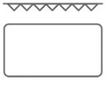
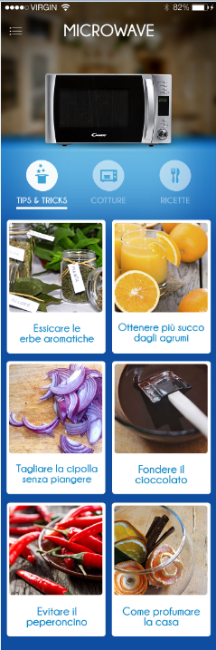

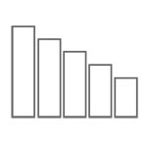
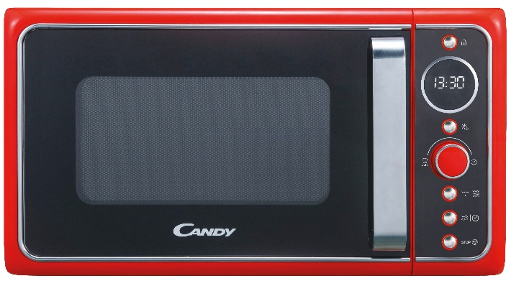


DIVO G20CR
Volně stojící mikrovlnná trouba s grilem DivÓ
Objem 20 l, gril, digitální displej, 700 W mikrovlny, 900 W gril, Ø otočného talíře 24,5 cm, auto programy, grilovací mřížka
Hlavní vlastnosti
Kapacita (l) 20
Maximální výkon mikrovlnný ohřev (W) 700
Maximální výkon gril (W) 900
Celkový příkon (W) 1600
Průměr otočného talíře (mm) 245
Programy vaření
Mikrovlnný ohřev samostatný, gril samostatný, mikrovlny + gril
6 úrovní výkonu
Automatické programy 6
Rozmrazování
Expresní vaření
Funkce
Digitální hodiny
Časovač 0 – 95 min
Zvuková signalizace
Možnost vypnutí zvukové signalizace
Bezpečnost
Dětská pojistka - zablokování tlačítek ovládání
Konstrukce
Kulatý digitální displej
Příslušenství
1x grilovací mřížka
Aplikace pro mikrovlnné trouby na Candy Simply Fi s recepty, radami a tipy na údržbu. Troubu není nutné mít připojenou na Wifi. Recepty, rady a tipy jsou dostupné po stažení v aplikaci Simply Fi (pro IOS a Android).
700
Watts
Gril
6 úrovní výkonu
Vypnutí zvukové signalizace
Aplikace simply Fi pro mikrovlnné trouby
Dětská pojistka
Rozmrazování
Logistická data
Kód 38000935
EAN 8059019024547
Provedení Červená
Rozměry výrobku v x š x h (mm) 262 x 452 x 335
Čistá váha výrobku (kg) 11,3
Rozměry balení v x š x h (mm) 292 x 496 x 354
Hmotnost s obalem (kg) 12,1

